Slide 1
Vodiči i izolatori
ELEKTRIČNA STRUJA

Slide 2
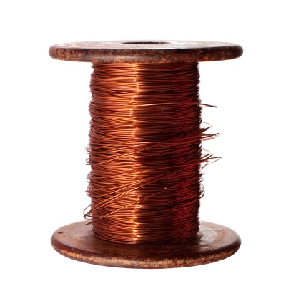
Razmislite
1
Zašto su bakrene žice i punjači mobitela presvučeni gumom ili plastikom?
Zašto električarski alati imaju plastikom ili gumom obložene dijelove?
Istraživanjem ćemo dobiti odgovorena ova pitanja.

Slide 3
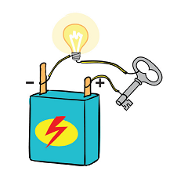

Kako utvrditi provodi li neko tijelo električnu struju?
1
Načinite jednostavni strujni krug i zatvarajte ga predmetima načinjenim od različitih materijala.
Promatrajte sjaj žaruljice!
Što zaključujete?
Pogledajte video

Slide 4
1
Žaruljica svijetli predmet je načinjen od tvari koja provodi električnu struju VODIČ
Žaruljica ne svijetli predmet je načinjen od tvari koja ne provodi eklektičnu struju IZOLATOR

Slide 5
Je li zrak vodič ili izolator?
1
Što se nalazi između spojih žica na mjestu gdje je otvoren strujni krug?
Svijetli li žaruljica?

Slide 6
1
Suhi zrak je električni izolator.
U posebnim slučajevima može postati vodič, tada se u zraku pojavi električna struja u obliku iskre ili munje.

Slide 7
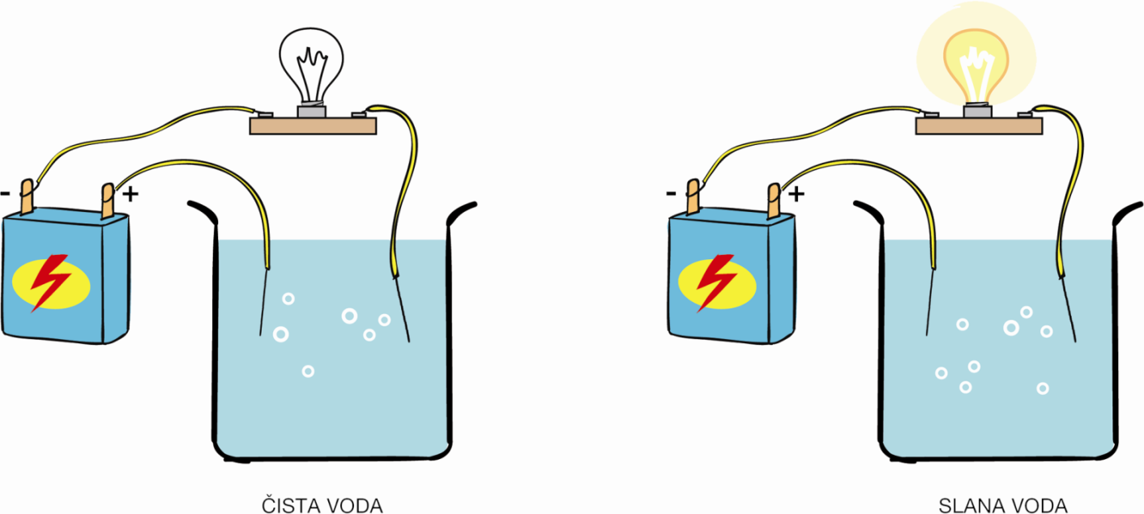
Mogu li tekućine provoditi električnu struju?
1

Slide 8
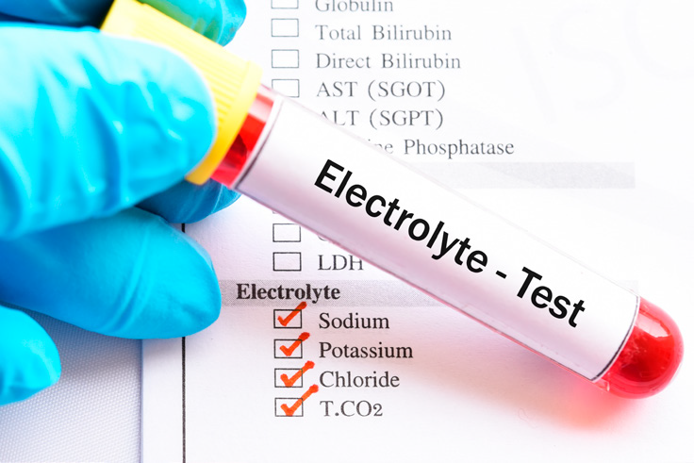
1
Elektroliti su otopine koje provode električnu struju. (voda iz vodovodne cijevi, otopine soli,
kiselina ili lužina)

Slide 9
1
Jeste li razumjeli?
Što su električni vodiči? Nabroji pet vodiča.
Što su električni izolatori? Nabroji pet izolatora.
Razvrstaj sljedeće tvari prema tome provode li ili ne provode struju: aluminij, porculan, dijamant, grafit, guma, morska voda,željezo, plastika, mokro platno, vuna, tlo i staklo.
Što su elektroliti?

Slide 10


1
Klikom na sličicu pristupi kvizu kojim ćeš provjeriti znanje.
Kviz A
Kviz B

